Slide 1
IL FUTURO
LA DIFFERENZIATA
COME MIGLIORARE IL PRESENTE PER AVERE UN FUTURO MIGLIORE

Slide 2
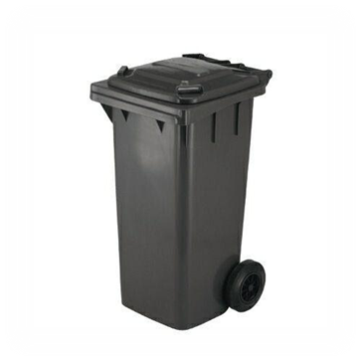
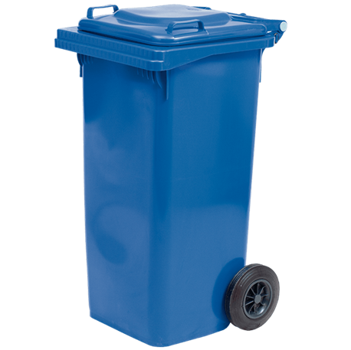
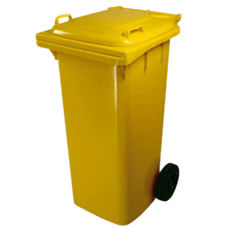
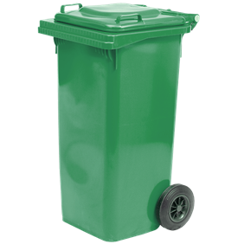
CARTA E CARTONE
MULTIMATERIALI
INDIFFERENZIATA
VETRO

Slide 3


INDIFFERENZIATA
Cosa mettere nell’ indifferenziata:
giocattoli rotti
CD/DVD
oggetti in gomma
spugne sintetiche
pannolini ed assorbenti
piatti e posate in plastica
lettiere ed escrementi di animali
mozziconi di sigarette e cenere
Polvere
rifiuti composti da più materiali diversi (es. spazzole e spazzolini da denti, lamette da barba)
imballaggi e rifiuti sporchi di residui alimentari
biro, pennarelli
in genere tutto quello che non può andare nei contenitori della raccolta differenziata
Consigli utili per la raccolta dell’indifferenziato
E’ buona regola riporre i rifiuti in sacchetti ben chiusi prima di conferirli nei cassonetti.

Slide 4
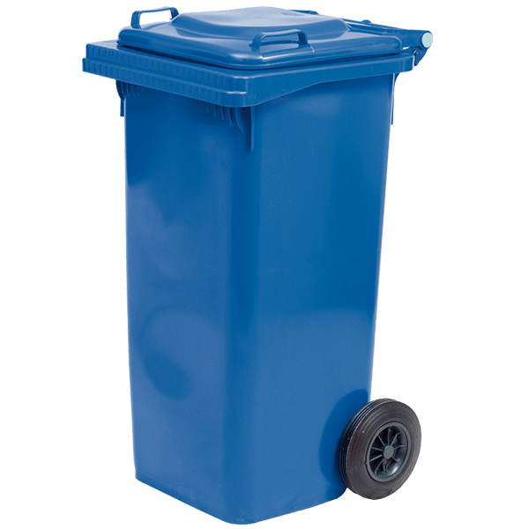
Carta e Cartone
Cosa sono ?
Tutta la carta e il cartone per scrittura e stampa e il materiale da imballaggio in carta e cartone.
Dove e dove vanno conferiti ?
La carta, non plastificata e non unta, va inserita sfusa (e non in sacchetti di plastica) negli appositi contenitori per la carta. I cartoni vanno piegati e pressati al fine di ridurne il più possibile il volume e inseriti all’interno dei contenitori per la carta o affiancati ai bidoncini per la raccolta porta a porta. La carta sporca di terra o di alimenti non va conferita nei contenitori della raccolta differenziata, perché contamina la carta riciclabile; va comunque gettata con i rifiuti indifferenziati.

Slide 5
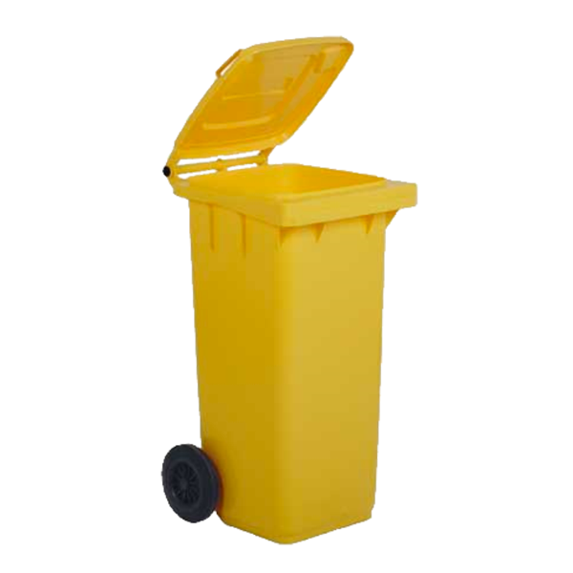
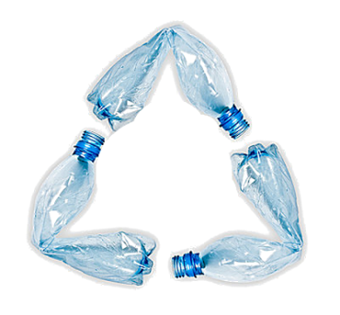
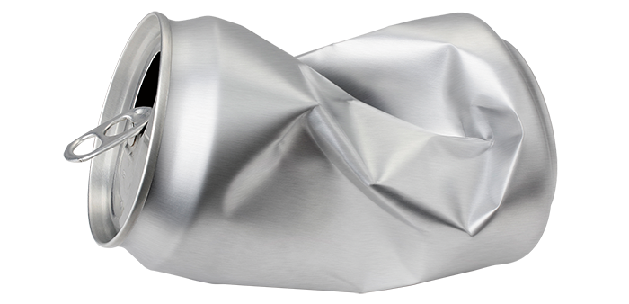
Multimateriale
Cosa sono ?
Sono i contenitori e gli imballi con cui vengono confezionati i prodotti finiti che si acquistano in negozio, sia di tipo alimentare che non. Le tipologie di plastica riciclabile sono contrassegnate dalle sigle PE, PP, PET PS (polistirolo).
Dove e come vanno conferiti ?
La plastica va conferita pulita negli appositi contenitori, generalmente insieme agli imballaggi in alluminio. E’ importante assicurarsi che gli imballaggi non contengano residui evidenti del contenuto (ma se svuotati, non è di norma necessario lavarli). Inoltre, per ridurre il volume e ottimizzare così conferimento e raccolta, occorre, quando è possibile, schiacciare bottiglie e contenitori preferibilmente in senso orizzontale.

Slide 6
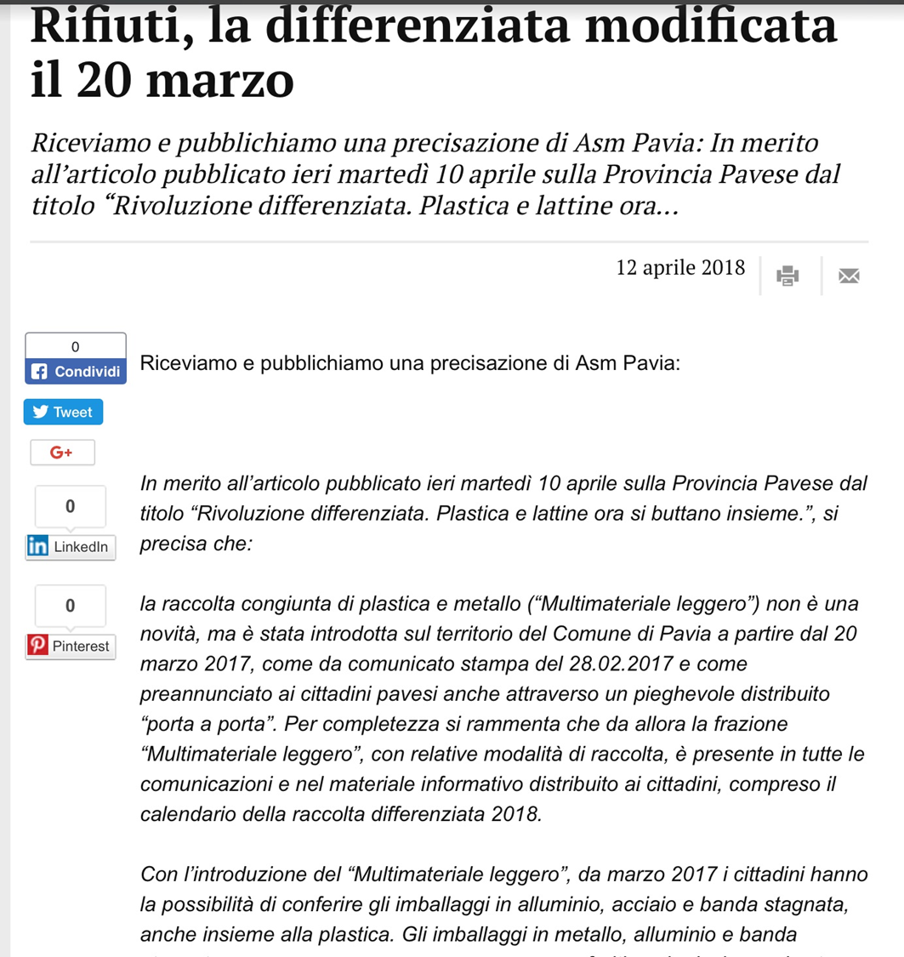

Slide 7
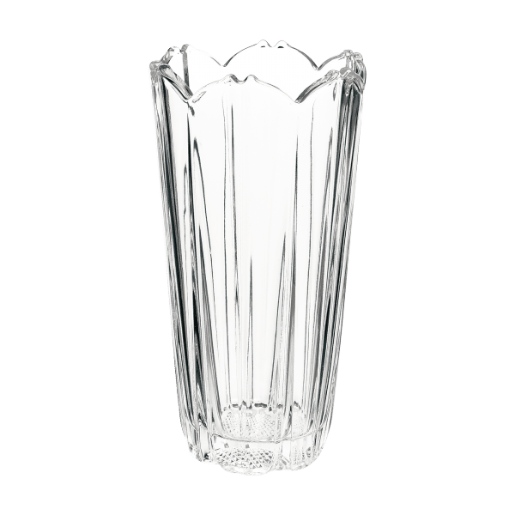
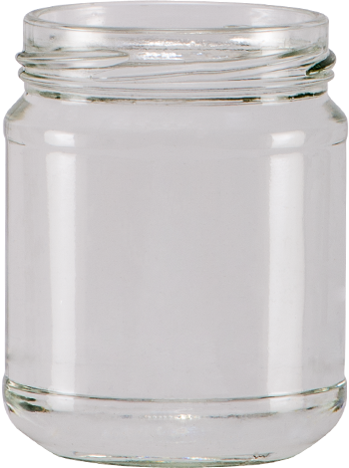
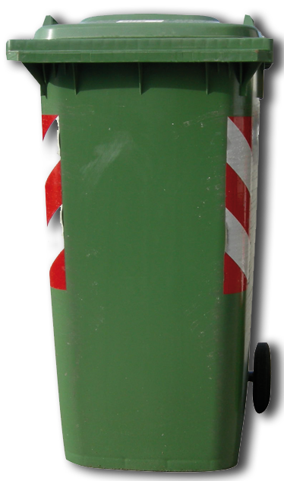
Vetro
Cosa sono ?
Sono i contenitori in vetro con cui vengono confezionati i prodotti alimentari e non.
Dove e come vanno conferiti ?
Il vetro va conferito lavato e pulito negli appositi contenitori, generalmente insieme agli imballaggi in plastica e alluminio. E’ molto importante, quando in casa si divide il vetro dagli altri rifiuti, fare attenzione che non ci siano oggetti e materiali diversi dal vetro, specie di ceramica, cristallo e pyrex. Un bicchiere di cristallo o un piattino di ceramica, se inseriti in un contenitore per la raccolta differenziata del vetro e ridotto in frammenti, potrebbero “rovinare” gran parte delle quantità di vetro in esso contenuto, vanificando gli sforzi di tanti cittadini. Pertanto è necessario raccogliere in modo differenziato solo ed esclusivamente gli oggetti di vetro.

Slide 8
ALCUNI SCATTI DEL NOSTRO LAVORO

Slide 9
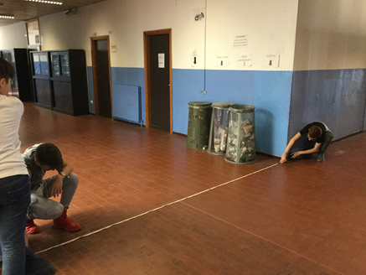
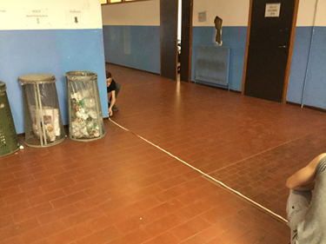
MISURAZIONE…

Slide 10
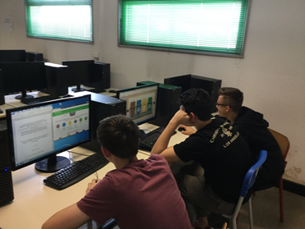
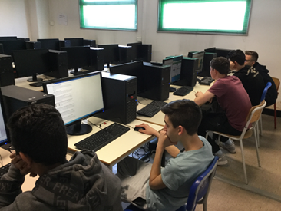
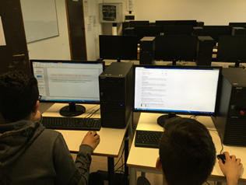
ELABORAZIONE…

Slide 11
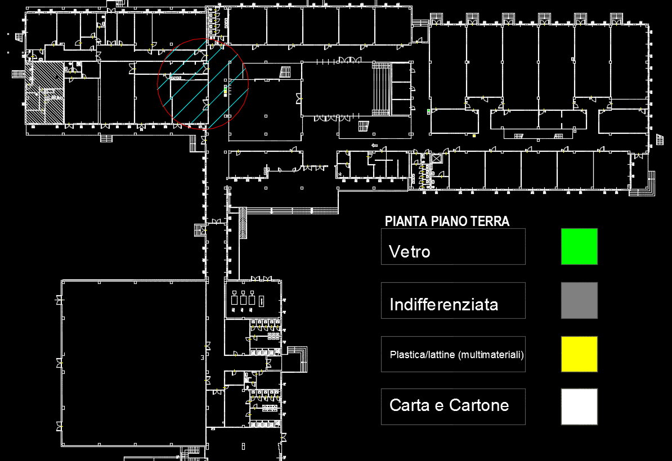
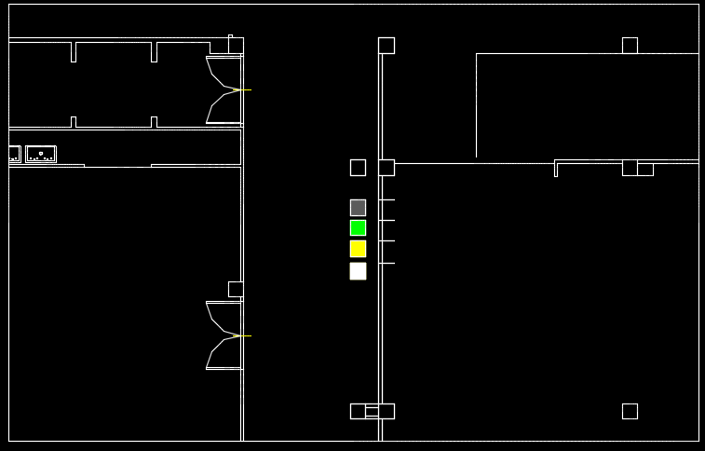
PLANIMETRIA
PIANO
TERRA

Slide 12
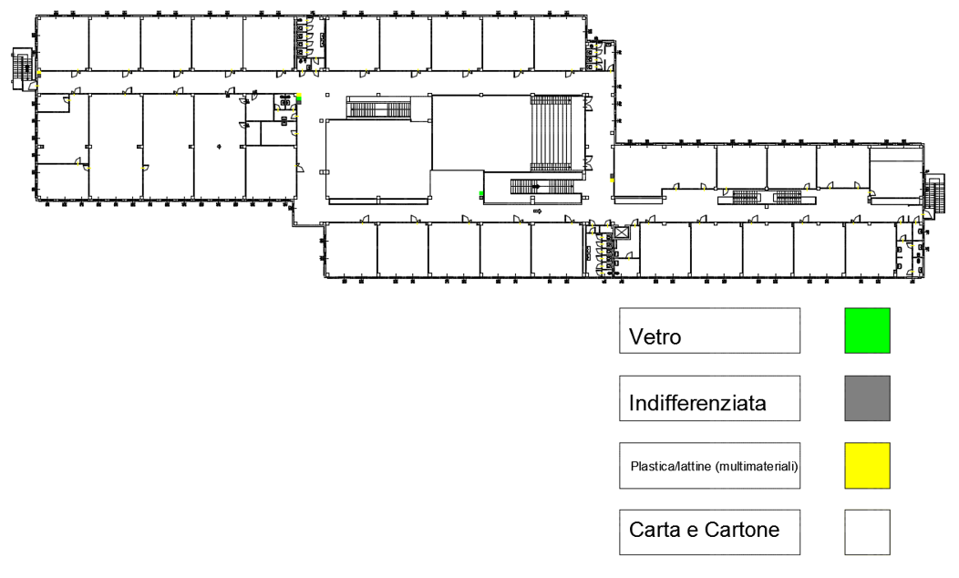

PLANIMETRIA1^ PIANO

Slide 13
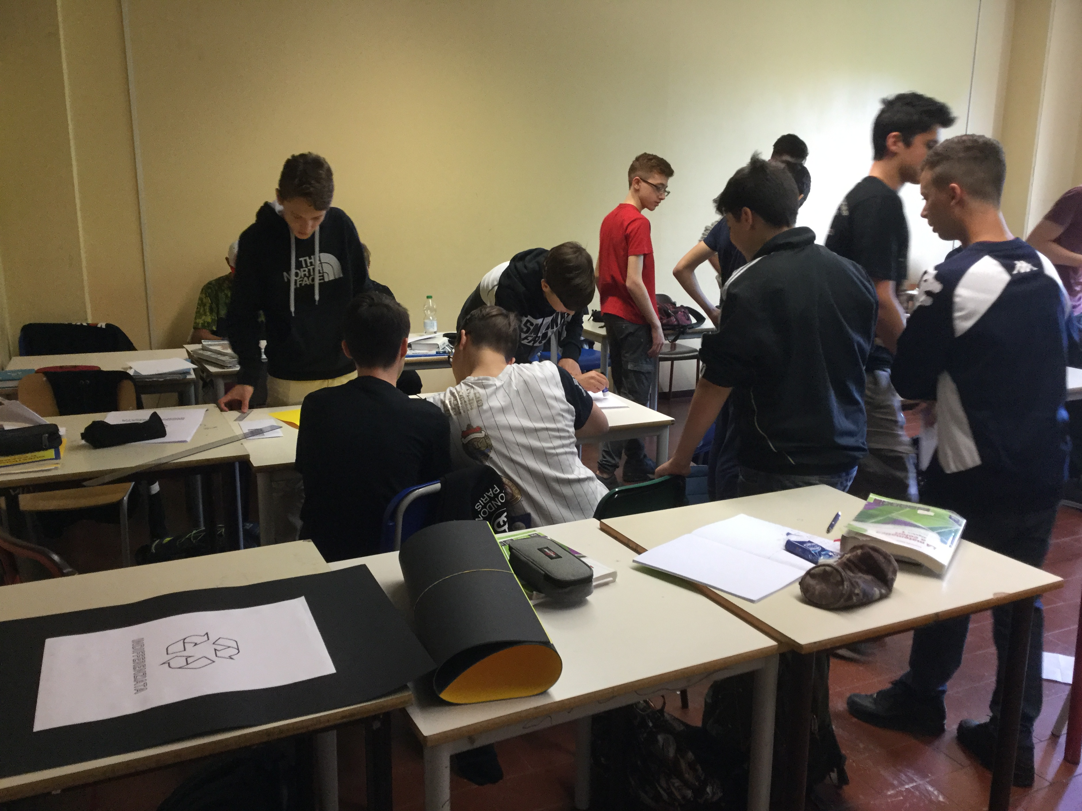
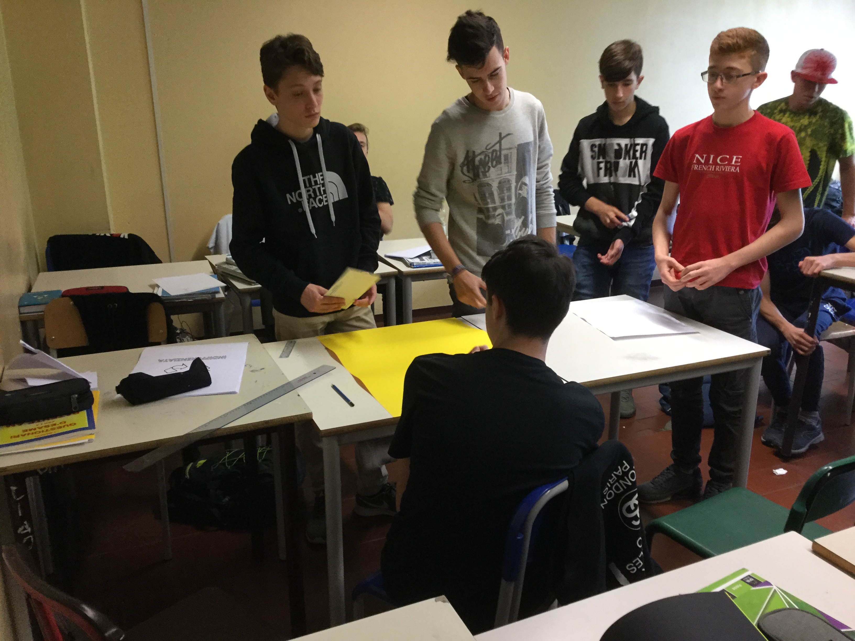
REALIZZAZIONE CARTELLONI…

Slide 14
